Slide 1
Prise en charge thérapeutique de la constipation
DR H JOUIN
IFSI 2021

Slide 2
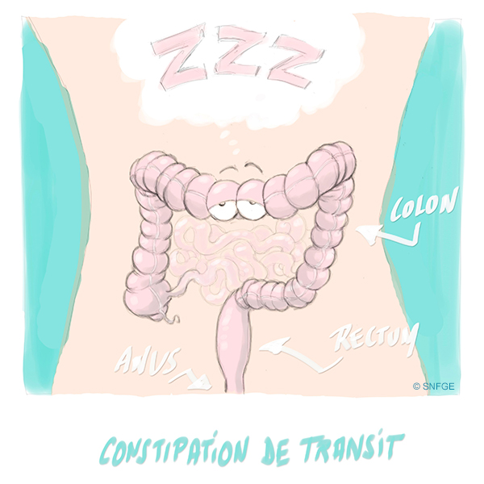

Slide 3
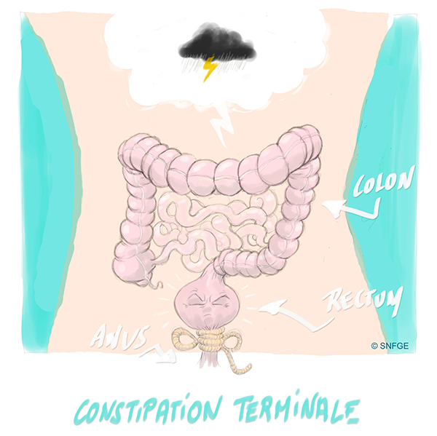

Slide 4
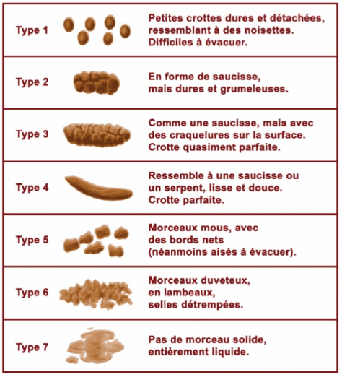

Slide 5
Généralités-1
Constipation = symptôme, pas une maladie
Survenue « récente » / évolution chronique
Liée ou non à un véritable ralentissement du transit colique
Recherche d’1 cause organique systématique:
Sténose digestive
Obstruction
Affection péritonéale, …
Épidémiologie : imprécis – 15 à 35% des adultes ressentiraient des troubles …
Les + de 55 ans auraient 5 fois plus de risque de souffrir de constipation

Slide 6
Généralités-2
6
« insatisfaction lors de la défécation » diversement perçue par le patient
Demander au patient de tenir un « calendrier des selles » pendant 15 j (horaires d’exonération, conditions, caractéristiques)
Constipation chronique : Plainte pendant 12 semaines au cours des 12 derniers mois concernant au moins 2 des items suivants :
- de 3 évacuations de selles par semaine
Selles dures avec sentiment d’évacuation incomplète
Effort excessif
Nécessité de manipulation digitale pour aider l’évacuation

Slide 7
Généralités -3
Facteurs déclenchants d’1 constipation récente :
Immobilisation récente (trauma ou maladie aigue)
Réduction de l’alimentation
Prise de médicaments ralentisseurs du transit
Voyages
Changement des conditions d’exonération
Situations favorisant 1 constipation chronique
Alimentation pauvre en fibres, boissons insuffisantes, prise régulière de médicaments ralentisseurs du transit
Constipation ancienne et survenue dès l’enfance = maladie de l’innervation colique et/ou anomalie morphologique (sténose, …)
Rechercher une dépendance aux laxatifs !!!

Slide 8
Généralités - 3
Recherche d’1 cause organique ( affection rectocolique ou intrapéritonéale par ex)
Interrogatoire
Examen clinique : examen périnée et TR
Dosage K, Ca, TSH
Endoscopie, notamment après 45 ans ou en cas d’ATCD familiaux du 1er degré de cancer colorectal ou de polypes
Recherche d’affections neuro :
Maladie de Parkinson
SEP
Neuropathie périphérique
Complications le plus souvent locales : douleurs annales, rectorragies, aggravation d’une maladie hémorroïdaire

Slide 9
Constipation récente
Recherche de facteurs déclenchants
Recherche d’une cause organique
Information du patient et conseils HD (activité physique, boissons ++, fibres ++, légumes verts, fruits et conseils d’exonération
Si nécessaire, TTT médicamenteux
Laxatifs de lest, osmotiques ou lubrifiants
Si amélioration insuffisante, réévaluation de l’étiologie – Recherche de difficulté psychologique ou sociale à l’exonération

Slide 10
Constipation chronique
Recherche de situations favorisantes
Recherche d’une cause organique
Information du patient et conseils HD (activité physique, boissons ++, fibres ++, légumes verts, fruits et conseils d’exonération
Si nécessaire, TTT médicamenteux
Laxatifs de lest, osmotiques ou lubrifiants
Si amélioration insuffisante, exploration pelvienne
Rééducation pelvienne à discuter ± abord psychothérapique à discuter + laxatifs de contact ou laxatifs stimulants ou lavements ou prokinétiques

Slide 11
Maladie des laxatifs
Patients souffrant de constipation ou la redoutant, prennent des laxatifs (stimulants ++) au long cours … 2 conséquences :
« dépendance aux laxatifs »
« maladie des laxatifs » est + rare. Elle accompagne la dépendance et entraîne des anomalies organiques
hypoK
Atteinte muqueuse
Colopathie organique induite par les laxatifs
+ de 150 spécialités laxatives disponibles sans prescription médicale… importance recherche systématique d’une automédication!!!

Slide 12
Fécalome et fausse diarrhée
Au cours d’affections neuro ou en cas d’immobilisation +++ (sujet âgé +++)
Matières s’accumulent dans sigmoïde d’où formation d’1 obstacle très dur.
Stagnation des matières = irritation muqueuse avec hypersécrétion réactionnelle. Patient évacue liquide parfois glaireux … qu’il expose comme étant une « diarrhée » !!!
TTT : laxatifs osmotiques, voire de contact et si nécessaire, morcellement au doigt…

Slide 13
Laxatifs de lest - 1
Spécialités
Ispaghul – SPAGULAX
Psyllium – PSYLIA
Psyllium : hémicellulose – TRANSILANE
Composition
Fibres alimentaires + mucilages

Slide 14
Laxatifs de lest - 2
Mécanisme d’action
Augmentent la teneur des selles en fibres et autres constituants non digestibles d’où évacuation de selles
+ volumineuses,
+ hydratées,
+ molles
Recommandés en 1ère intention
Effet débute 48h après la prise du ttt

Slide 15
Laxatifs osmotiques - 1
Spécialités
Lactilol IMPORTAL
Lactulose DUPHALAC
Macrogol FORLAX – TRANSIPEG
Macrogol + bicarbonate de sodium + KCl + NaCl MOVICOL
Mécanisme d’action
Augmentent hydratation des selles par appel d’eau dans la lumière colique d’où évacuation + facile des selles (abondantes et molles)

Slide 16
Laxatifs osmotiques - 2
Composition
Laxatifs polyols (lactulose, sorbitol, mannitol et lactilol) = disaccharides de synthèse ni digérés, ni absorbés par l’intestin
Pb : sucres = fermentation d’où
Apport calorique possible
Douleurs abdo, flatulences, ballonnements
PEG ou macrogol = Mélanges de polymères de PEG de haut PM, non absorbés
Avantages : pas de fermentation
Recommandés en 1ère intention en alternance aux laxatifs de lest
Effet 24 à 48h après prise

Slide 17
Laxatifs lubrifiants
Spécialités
Paraffine LUBENTYL
Paraffine liquide LANSOYL
Paraffine liquide + ispaghul PARAPSYLLIUM
Paraffine liquide + lactulose TRANSULOSE
Mécanisme d’action
Favorisent exonération d’1 selle initialement trop dure
Utiles en cas de douleur anale (fissure)
Effet 24 à 48h après prise
Attention : utilisation abondante et prolongée réduit absorption des vitamines liposolubles

Slide 18
Laxatifs de contact - 1
Spécialités
Bicarbonate de Na + tartrate acide de K
EDUCTYL
dihydrogénoP et hydrogénoP de Na
NORMACOL LAVEMENT
Glycérol
Suppos à la glycérine
Sorbitol + sodium citrate + sodium laurylsulfoacétate
MICROLAX

Slide 19
Laxatifs de contact - 2
Voie rectale en suppo ou dispositifs permettant la mise à disposition intra rectale du médicament
Mécanisme d’action
Déclenchent la vidange en stimulant la muqueuse rectale d’où le réflexe d’exonération
Effet en qq minutes
Attention !!!
si utilisation prolongée, entravent le réflexe normal d’exonération et le rende dépendant de la stimulation médicamenteuse

Slide 20
Laxatifs stimulants
Composition
Dérivés anthracéniques d’origine végétale (aloès, bourdaine, cascara, séné, …)
Caractère stimulant +++ d’où danger de dépendance si ttt prolongé
Laxatifs salins (Mg, sulfates, phosphates, tartrates)
Purgatifs +++
Solutions hypertoniques stimulent la sécrétion jéjunale et inhibent l’absorption d’eau et d’électrolytes au niveau du jéjunum et de l’iléon
CI
Insuffisance cardiaque
EI
Diarrhée suivie d’une constipation par effet rebond

Slide 21
A part
Naloxegol (moventig ) contre constipation des opacités apres échec traitement conventionnel
per os
Relisor s/c peu employé

